Slide 1
Odborný text a práce s informačními zdroji
ZUR787
Mgr. Dana Mazancová, DiS.
Brno, 3. 11. 2017

Slide 2

Práce s EIZ
2 x 45 min.
  základy vyhledávacích technik
  tvorba rešeršního dotazu
  praktické vyhledávání v databázích
  zadání praktického úkolu
2 x 45 min.
  citace, plagiátorství
2 x 45 min.
  kontrola úkolu + diskuse
  EBSCO Discovery Service a další nadstavbové nástroje
  elektronické knihy

Slide 3

Vyhledávání

Slide 4
Téma a klíčová slova
Další specifikace
Výběr zdrojů
Boolovský model
Technika vyhledávání
Vlastní vyhledávací proces
Hodnocení vyhledaných záznamů
Další operace

Slide 5
1. Téma a klíčová slova
1) Zamyslete se o čem chcete psát
  je nutné mít dost informací o daném tématu (pokud se studiem problematiky začínáte, nebojte se využít učebnice, encyklopedie, radu vyučujícího apod.)
2) Zformulujte téma nebo problém
  lze využít tzv. myšlenkových map - grafické znázornění tématu

Slide 6
Téma a klíčová slova II.
3) Vyjádřete téma ve formě
  klíčových slov (hesel)
    - používejte zejména podstatná jména
    příd. jména, zájména a slovesa pouze pokud jsou opravdu nezbytné
    vyhýbejte se tzv. stop words (předložky, spojky, členy v cizích jazycích)
  př. marketingová komunikace; sociální sítě; propagace
  Pozn. v katalozích knihoven můžete nalézt i tzv. předmětová hesla
  př. novináři – Česko – 20. -21. st.

Slide 7
Téma a klíčová slova
Další specifikace
Výběr zdrojů
Boolovský model
Technika vyhledávání
Vlastní vyhledávací proces
Hodnocení vyhledaných záznamů
Další operace

Slide 8
2. Další specifikace
Před začátkem vlastního procesu vyhledávání je
třeba si ujasnit:
  časové rozmezí
  typy dokumentů (např. odb. časopisy, kapitoly z knih, příspěvky z konferencí, zpravodajství)
  typ dat (text, audio, video)
  jazyk dokumentů (většina světové produkce je v AJ)
  forma (odborná x populárně naučná)

Slide 9
Téma a klíčová slova
Další specifikace
Výběr zdrojů
Boolovský model
Technika vyhledávání
Vlastní vyhledávací proces
Hodnocení vyhledaných záznamů
Další operace

Slide 10
3. Výběr zdrojů
Specializované odborné databáze
Knihovní katalogy
Specializované vyhledávače odb. informací
Repozitáře
Knihovny
Další

Slide 11


Slide 12
Google (Scholar) - tipy pro vyhledávání
Vyhledávání na konkrétní stránce
Př. burgr site:fss.muni.cz
Definice
Př. define:cyberbullying
Vyhledávání stránek, které jsou podobné určité adrese URL
Př. related:medzur.fss.muni.cz
Typ dokumentu
Př. filetype:pdf

Slide 13
Téma a klíčová slova
Další specifikace
Výběr zdrojů
Boolovský model
Technika vyhledávání
Vlastní vyhledávací proces
Hodnocení vyhledaných záznamů
Další operace

Slide 14

Infographic: Get More Out of Google

Slide 15
4. Boolovský model
Logický součin, průnik - operátor AND
Logický součet, sjednocení - operátor OR
Logická negace - operátor NOT
Krácení termínů (truncation)
Vyhledávání prostřednictvím fráze
Zdroj: Steinerová

Slide 16
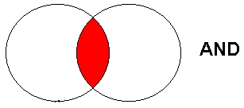
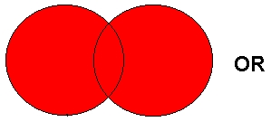

Strategie Boolovského modelu
  nejrozšířenější
  kombinace termínů pomocí logických operátorů AND, OR, NOT
Zdroj: http://spencerjardine.blogspot.cz/2012/02/boolean-search-strategies-videos.html

Slide 17
Operátor AND
Logický součin, průnik
  Vyhledání jen těch dokumentů, ve kterých se vyskytují obě klíčová slova
  Výsledek průzkumu se zužuje
  Můžeme jej znázornit jako průnik množin
př. reklama AND děti
reklama
děti

Slide 18
Operátor OR
Logický součet, sjednocení
  Vyhledání dokumentů, které obsahují alespoň jeden ze zadaných výrazů
  Výsledek průzkumu se rozšiřuje
  Můžeme jej znázornit jako sjednocení množin
př. mediální pedagogika
OR mediální výchova
Mediální pedagogika
Mediální výchova

Slide 19
Operátor NOT
Logická negace
  Vyloučí ty záznamy o dokumentech, které obsahují označené klíčové slovo
  Záleží na pořadí klíčových slov
  Výsledek průzkumu se zužuje
př. reklama NOT
"sociální sítě"
reklama
„sociální sítě"

Slide 20
Krácení termínů (truncation)
Hledaný termín je zkrácen na kořen slova
  Systém dohledá všechny možné tvary podle tohoto kořenu
  Přípony nebo koncovky jsou nahrazeny zástupným znakem
  Výsledek vyhledávání se rozšiřuje
  Pozn. vyhledávací nástroje mohou využívat různé symboly
  př. žurnal* - vyhledá žurnalisté, žurnalistika, žurnalistický atd.

Slide 21
Vyhledávání prostřednictvím fráze
Bližší specifikace dotazu
  Slovní spojení
  Všechny slova se musí vyskytovat v přesném pořadí a uvedeném tvaru
  Nejčastěji se využívají uvozovky
  Výsledek vyhledávání se zužuje
  Př. "mediální komunikace"

Slide 22
Téma a klíčová slova
Další specifikace
Výběr zdrojů
Boolovský model
Technika vyhledávání
Vlastní vyhledávací proces
Hodnocení vyhledaných záznamů
Další operace

Slide 23
5. Technika vyhledávání
Prohlížení (browsing)
Vyhledávání (searching)
  jednoduché
  pokročilé

Slide 24
Téma a klíčová slova
Další specifikace
Výběr zdrojů
Boolovský model
Technika vyhledávání
Vlastní vyhledávací proces
Hodnocení vyhledaných záznamů
Další operace

Slide 25
6. Vlastní vyhledávací proces
Málokdy získáte relevantní záznamy po prvním vyhledávání
Vždy je třeba rešeršní dotaz ladit
Každý zdroj má vlastní pravidla vyhledávání a je třeba tomu uzpůsobit vyhledávací dotaz

Slide 26
Máte-li málo výsledků vyhledávání:
Rozšiřte dotaz
  přidejte další klíčová slova
Zrušte omezení
  např. typ dokumentu, dílčí databáze, jenom slova v názvu apod.

Slide 27
Máte-li mnoho výsledků vyhledávání:
Zužte dotaz
  konkretizujte
  lépe definujte klíčová slova
  zaměřte se pouze na nějakou oblast apod.
Přidejte omezení
  např. jenom slova v názvu, konkrétní země, typ dokumentu apod.

Slide 28
Téma a klíčová slova
Další specifikace
Výběr zdrojů
Boolovský model
Technika vyhledávání
Vlastní vyhledávací proces
Hodnocení vyhledaných záznamů
Další operace

Slide 29
7. Hodnocení vyhledaných záznamů
relevance
důvěryhodnost zdroje
  jména autorů, instituce, kontakty na správce…
pravidelná aktualizace
odbornost

Slide 30
Téma a klíčová slova
Další specifikace
Výběr zdrojů
Boolovský model
Technika vyhledávání
Vlastní vyhledávací proces
Hodnocení vyhledaných záznamů
Další operace

Slide 31
8. Další operace
tisk
uložení
export do citačního manageru (např. EndNote Web, Zotero, Citace.com)

Slide 32
Praktické vyhledávání v databázích a citační software EndNote Web

Slide 33

Praktické ukázky vyhledávání v databázích
Anopress Monitoring Online
Sage Journals Online
Citační software EndNote Web

Slide 34
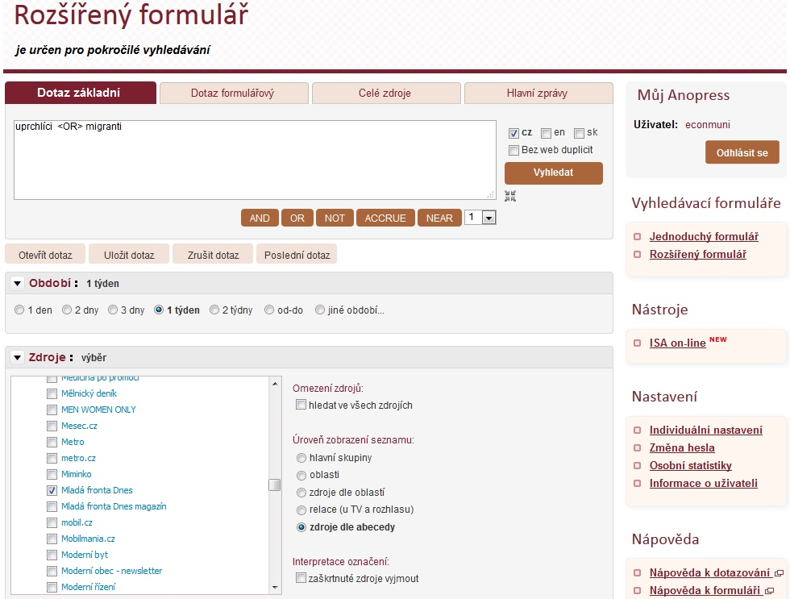
Anopress - pokročilé vyhledávání
Vyhledávací dotaz
Vyhledávací parametry

Slide 35
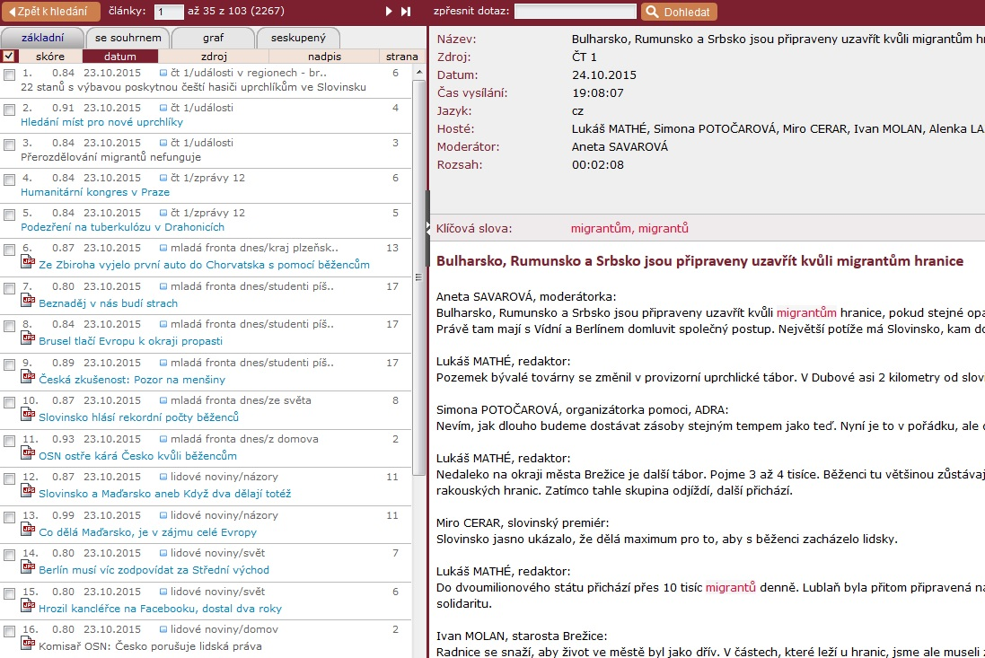
Anopress – seznam výsledků
Plný text článku

Slide 36
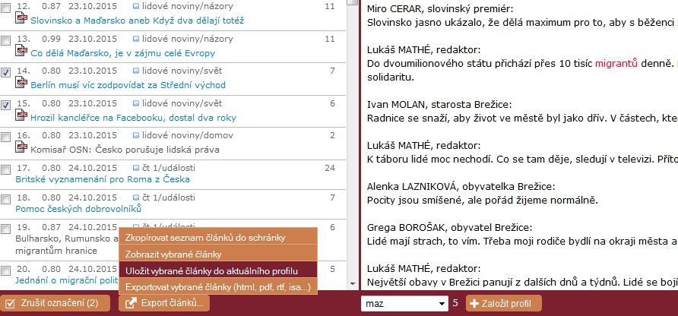
Anopress – uložení do profilu

Slide 37
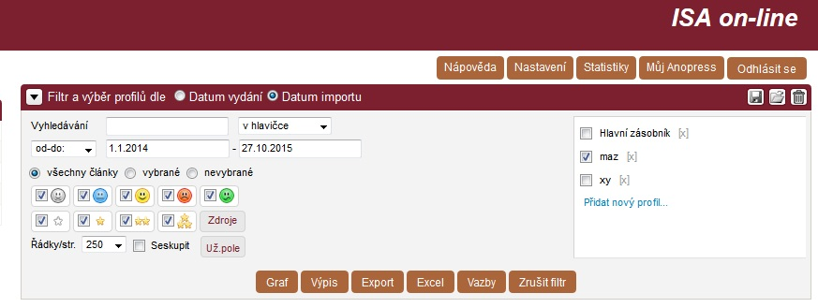
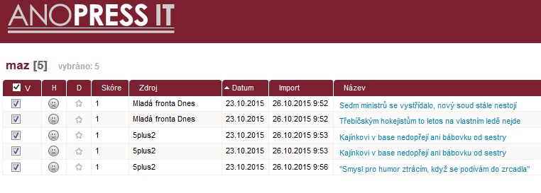
Anopress – otevřený profil
vybraný profil
články v daném profilu

Slide 38
Export záznamů z databáze Sage do citačního software EndNote Web
Vytvoření účtu v EndNote Web.
Vyhledání záznamů v databázi Sage a jejich výběr ("Download selected citations" nahoře pod záznamy).
Poté zvolit "Format" - EndNote a kliknout na "Download Citation".
Objeví se další stránka s hláškou "Otevíráte soubor" – např. sage_dsna9.enw. Zvolte "uložit".

Slide 39
Export záznamů z databáze Sage do citačního software EndNote Web II.
5) Otevřete si citační manager EndNote Web a přihlaste se pomocí zvolených přihlašovacích údajů.
6) Vyberte soubor, v našem případě sage_dsna9.enw, "Import Option - EndNote Import" v poli "To" zvolte složku, do které chcete záznamy přidat, případně si vytvořte novou.
7) Objeví se hláška sdělující, kolik záznamů bylo naimportováno (např. " references were imported into "Political Science" group.")

Slide 40
Zadání
praktického
úkolu

Slide 41
Literatura
STEINEROVÁ, Jela; GREŠKOVÁ, Mirka; ILAVSKÁ, Jana. Informačné stratégie v elektronickom prostredí. 1. vyd. Bratislava: Univerzita Komenského v Bratislavě, 2010, 190 s. ISBN 9788022328487.

Slide 42

Děkuji Vám za pozornost
Mgr. Dana Mazancová, DiS.
mazancov@fss.muni.cz
infozdroje@fss.muni.cz

